Slide 1
Ethernet Industrial.
Internet2, IPv6, RSVP, DiffServ, RTP.
Eduardo Furlan Miranda
2024-08-01
Baseado em:
SILVA, M. B. Informática industrial II. 2018. ISBN 978-85-522-0760-3.
LOURENÇO, A. H. R. Redes Ethernet I: Segregação Lógica entre Redes Industriais e Corporativas. 2024. Teleco. Disponível em: https://www.teleco.com.br/tutoriais/tutorialethernetlog1/pagina_1.asp.

Slide 2
Ethernet
Família de tecnologias de rede que usa fio/cabo
  Usado principalmente em redes locais
  Foco principal no ambiente físico (OSI níveis 1 e 2)
1983: IEEE 802.3
Vem sendo usada no lugar de Token Ring, FDDI, ARCNET
  Token Ring. 1989. IEEE 802.5. Foi amplamente usado
  FDDI. 1980. X3T12. Fibra ótica, 100 Mbps e 200 km
  ARCNET. 1980. Primeiro sistema de rede “comum”
  TR, FDDI, e ARCNET usam token passing

Slide 3
Ethernet Industrial
Historicamente, os ambientes de automação industrial eram ilhas dentro da indústria. Essas redes não possuíam nenhuma integração com a rede corporativa, e muito menos com o mundo exterior
Apesar da Ethernet não ter sido inicialmente projetada para o ambiente industrial, ela vem sofrendo ajustes ao longo do tempo e se tornando uma das principais tecnologias de comunicação de sistemas industriais; dessa forma, diversos fabricantes desenvolveram seus protocolos para utilização nessa rede

Slide 4
Ethernet Industrial
Ethernet industrial é uma aplicação bem sucedida do padrão IEEE 802.3 (Ethernet) que engloba o cabeamento estruturado e hardware que atendam aos requisitos de ruído elétrico, vibração, temperatura e durabilidade dos equipamentos da fábrica, e os protocolos de rede que fornecem interoperabilidade e de tempo crítico de controle de dispositivos inteligentes

Slide 5
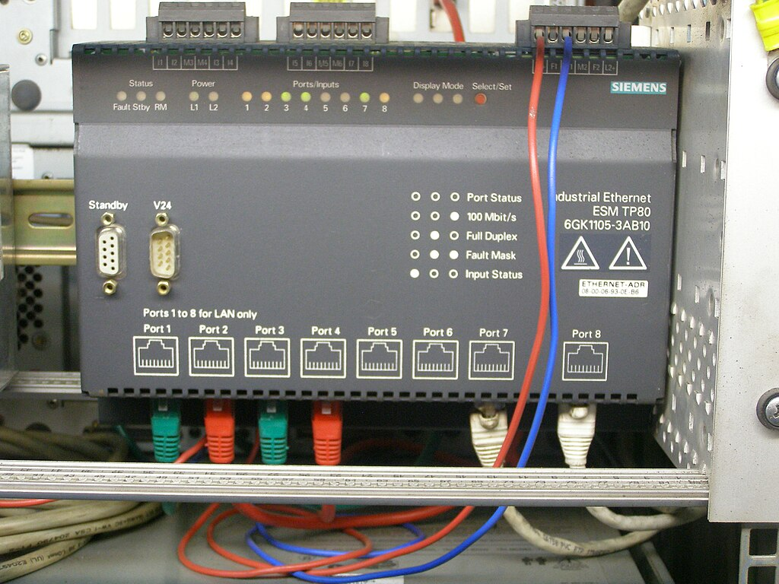
Ethernet Industrial
Usa protocolos que fornecem determinismo e controle em tempo real, ex.:
  EtherCAT, EtherNet/IP, Profinet, Modbus TCP, etc.
  Interoperável,
  padronizado
Aparelhos para ambiente
industrial
  Resitentes à temperatura,
  umidade, vibração,
  contaminação, ruído
  elétrico

Slide 6
Ethernet Industrial
EtherCAT (Ethernet for Control Automation Technology)
  Usado em todas as áreas de engenharia de automação, como automação de processos, produção, segurança e aplicações de controle de movimento isócrono
EtherNet/IP
  Enfatiza a alavancagem de redes IP existentes, visando evitar grandes revisões de rede

Slide 7
Profinet
  Para aplicações que exigem flexibilidade e facilidade de uso
  Mesmo padrão Ethernet IEEE 802.3 comum
  Vantagen: velocidade, alcance, capacidade de usar pontos de acesso, roteadores, switches, hubs, que são mais acessíveis
Modbus TPC (tem também o RTU para comunicação serial)
  Protocolo simples, que facilita a integração com diferentes dispositivos e sistemas, especialmente em aplicações que não exigem funcionalidades avançadas. Usa equipamentos comuns. Usada por fabricantes de CLP como Schneider, Altus, Omron, Eaton

Slide 8
Ethernet Industrial
Opção de fibra ótica reduz o problema do ruído elétrico e isolação elétrica
Detecção de colisão precisa ser levada em conta ao determinar o tempo de transporte dos pacotes
  Full-duplex e outros métodos para deixar a colisão dentro de limites aceitáveis para a tarefa
Para aplicação em ambiente industrial
  Alta disponibilidade, manutenção e performance previsíveis

Slide 9
Ethernet Industrial - vantagens
1 Gbit/s with Gigabit Ethernet
Padronização de cabos, opção de fibra
Hardware padronizado
Arquiteturas P2P e Client-server
Protocolos e interfaces padronizadas
  Simplifica e também permite o uso de diferentes fabricantes

Slide 10
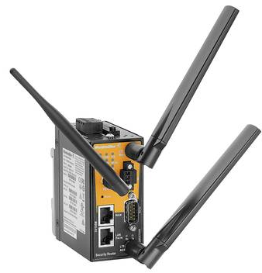
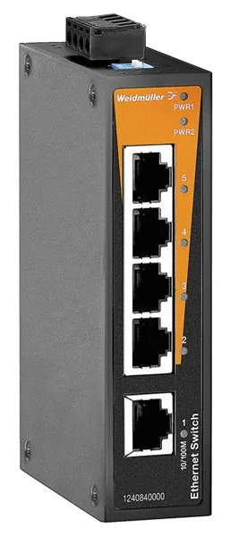
Ex.: https://www.weidmueller.com.br
Roteador
Adequado para uso em ambientes industriais severos graças ao design robusto e ampla faixa de temperatura operacional de -40°C até 75°C.
Operação confiável devido a entradas de tensão redundantes, relé de falha e diagnósticos de LED.
Switch

Slide 11
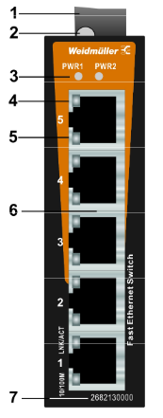
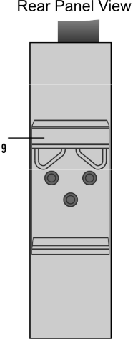
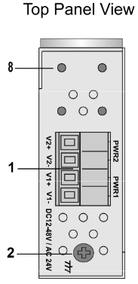
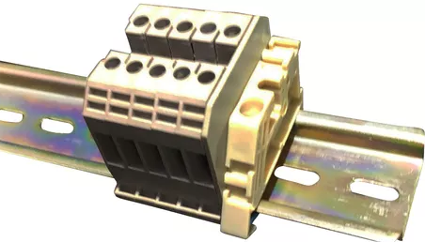
Switch
1. Terminal block for power input PWR1/PWR2
2. Grounding screw / Frame ground Note: The shielding ground of the LAN port is electrically connected to the grounding screw
3. Power input LEDs (PWR1 / PWR2)
4. LAN port Link/Activity LED
5. LAN port 10/100 Mbps LED
6. 5/8 x 10/100BaseT(X) ports
7. Article Number
8. Screw holes for wall mounting kit
9. DIN-Rail kit
https://eshop.weidmueller.com/en/ecoline-series/c/group3236242177830

Slide 12
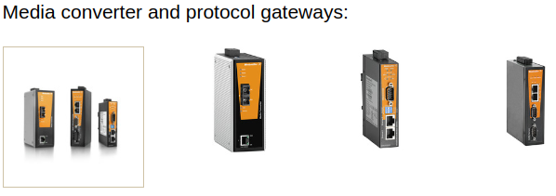
Conversão entre fibra óptica e Ethernet de cobre para longa distância
Conexão de dispositivos seriais a rede Ethernet para gerenciamento remoto e coleta de dados
  Suporta vários protocolos, como Modbus TCP/RTU
RS-232/RS-485

Slide 13
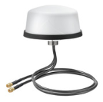

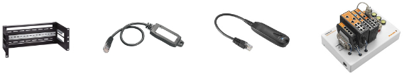
Antenas
SPC Small Form Pluggable,
transceptor ótico
Acessórios

Slide 14
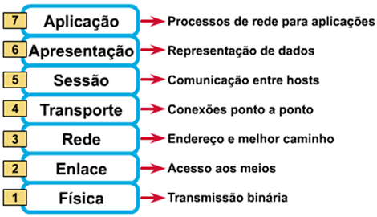
Modelo OSI

Slide 15
Modelo OSI X Ethernet TCP/IP
Camada Física (Layer 1): Ethernet
Camada de Enlace de Dados (Layer 2): Ethernet (Address Resolution Protocol - ARP)
Camada de Rede (Layer 3): IP (Internet Protocol)
Camada de Transporte (Layer 4): TCP (Transmission Control Protocol) ou UDP (User Datagram Protocol)
Camada de Sessão (Layer 5), Apresentação (Layer 6), e Aplicação (Layer 7): Protocolos de Aplicação como HTTP, FTP, SMTP, etc.

Slide 16
Internet2
Consórcio formado por 500 membros das comunidades de pesquisa e educação, indústria e governo dos EUA
  Sem fins lucrativos
Conecta 60 mil instituições de pesquisa, ensino, governo, bibliotecas, museus, e outros
Rede usando fibra ótica
  Infraestrutura avançada, dedicada, rápida

Slide 17
Internet2 - Aspectos de segurança
Autenticação e Autorização: uso de softwares para login como o Shibboleth
Criptografia: Proteção dos dados em trânsito usando protocolos como TLS (Transport Layer Security)
  HTTPs (Hypertext Transfer Protocol Secure)
Utilização de ferramentas para monitorar o tráfego e detectar atividades suspeitas

Slide 18
IPv6
Aumenta a capacidade de endereçamento do IPv4
Elimina a necessidade de NAT
Dispositivos móveis mantêm conexões em diferentes redes
Permite o uso de endereços globais temporários para proteger a privacidade

Slide 19
IPv6
IPSec Integrado nativamente, fornece autenticação e criptografia dos dados
  IPSec é um conjunto de regras ou protocolos de comunicação para configurar conexões seguras em uma rede
Permite a autoconfiguração de endereços e inclui mecanismos para garantir segurança
  Sem a necessidade de um servidor externo DHCP
  Stateless Address Autoconfiguration (SLAAC)

Slide 20
RSVP (Protocolo de Reserva de Recursos)
Protocolo de sinalização utilizado em redes para estabelecer e reservar recursos necessários para a transmissão de dados em tempo real
Garante a qualidade de serviço (QoS) em redes IP
Permite que os aplicativos solicitem e reservem a largura de banda necessária para suas comunicações

Slide 21
Aspectos de segurança - RSVP
Autenticação: RSVP pode usar mecanismos de autenticação para garantir que apenas usuários autorizados possam fazer reservas de recursos
Integridade dos Dados: Garantia de que as mensagens de reserva não sejam alteradas durante a transmissão

Slide 22
DiffServ (Serviços Diferenciados)
Método utilizado na tentativa de conseguir qualidade de serviço (QoS) em grandes redes, como a Internet
Opera sobre grandes volumes de dados em oposição a fluxos ou reservas individuais
"acordos de nível de serviço" (Service Level Agreements)
  Envolvem um valor por parte das operadoras de telecomunicações
    Especifica classes de tráfego, garantias necessárias, e qual o volume de dados para cada classe

Slide 23
Aspectos de segurança - DiffServ
Pacotes são marcados com diferentes níveis de prioridade, o que pode ser explorado por atacantes para obter serviços preferenciais
  Medidas de segurança são necessárias para proteger essas marcações
Controle de Acesso: Implementação de políticas de controle de acesso para garantir que apenas tráfego autorizado receba tratamento preferencial

Slide 24
RTP (Real-time Transport Protocol)
Utilizado em aplicações de tempo real
  Ex.: VoIP
Atua na sub-camada da camada de transporte (OSI 4)
Adiciona informação de tempo para cada pacote
Utiliza UDP (User Datagram Protocol) que não garante a entrega, porém é mais rápido e eficiente que o TCP
  Velocidade mais importante que a precisão (ex.: streamming)

Slide 25
Aspectos de segurança - RTP
SRTP (Secure RTP)
  Extensão do RTP que fornece criptografia, autenticação e integridade dos dados, protegendo contra interceptação e manipulação
Proteção contra Ataques de Injeção
  Medidas para garantir que apenas fontes autorizadas possam enviar dados através de uma sessão RTP

